Slide 1
CONSERVAGO / CICLO 1
ConservaGO
Ciclo 1 — da definição do problema à primeira versão do sistema
Dados para apoiar a prevenção de incêndios
em Unidades de Conservação de Goiás.
Eduardo Ambrósio Silva
Nicolas Barcellos dos Reis
Rafael Ferreira de Oliveira
Projeto Integrador • Inteligência Artificial • 2026/2
01
Notes:
Apresente a equipe e o foco do projeto. Nesta apresentação, mostramos o recorte do Ciclo 1: definição do problema, organização dos dados, análise exploratória, linha de base documentada e protótipo de consulta. Tempo sugerido do conjunto: 10 a 12 minutos.
FONTES: Marco_1_ConservaGO_completo (1).pdf, p. 1; Projeto 3º Período (1).pdf, p. 6–9.

Slide 2
CONSERVAGO / CICLO 1
Qual área precisa de atenção primeiro?
A decisão que orienta o ConservaGO.
01
Problema
Histórico de queimadas e limites das áreas protegidas estão em fontes distintas.
02
Público
Gestores de UCs, equipes de prevenção e brigadistas.
03
Proposta
Reunir evidências por unidade para apoiar a priorização preventiva.
Projeto Integrador • Inteligência Artificial • 2026/2
02
Notes:
Explique a decisão prática: diante de muitas áreas, onde concentrar a atenção preventiva? A proposta é organizar evidências e, em etapa futura, estimar risco. Essa necessidade ainda deve ser validada em conversas reais com o público. O sistema não substitui alertas oficiais nem decisões operacionais.
FONTES: Marco_1_ConservaGO_completo (1).pdf, p. 1–3.

Slide 3
CONSERVAGO / CICLO 1
Escopo definido para o primeiro ciclo
Conservação ambiental como problema de dados e produto.
01
ODS 15 — Vida terrestre
Conservação dos ecossistemas e uso de evidências no planejamento.
02
Recorte territorial e temporal
27 UCs estaduais e 3 parques nacionais • histórico de jan/2025 a ago/2026.
03
Entrega inicial
Base organizada, análise exploratória, baseline documentado e interface de consulta.
Projeto Integrador • Inteligência Artificial • 2026/2
03
Notes:
Relacione o projeto às metas 15.1 e 15.9 do ODS 15 conforme o relatório. Os três parques nacionais são Chapada dos Veadeiros, Emas e Brasília, conforme o recorte espacial utilizado. O objetivo preditivo é voltado a incêndios; o desmatamento entra como camada histórica de monitoramento.
FONTES: Marco_1_ConservaGO_completo (1).pdf, p. 1–4.

Slide 4
CONSERVAGO / CICLO 1
Como o Manual de Oslo contribui
Uma referência para orientar e avaliar a inovação no ConservaGO.
01
Definir o valor do produto
Reunir fontes ambientais e comparar o impacto por UC em uma consulta acessível.
02
Orientar a melhoria do processo
Apoiar a análise e a priorização preventiva das áreas pelos gestores.
03
Validar o diferencial proposto
Comparar com a prática atual e testar a utilidade do sistema com usuários reais.
Ciclo 1: potencial de inovação a validar com melhoria significativa e uso real.
Projeto Integrador • Inteligência Artificial • 2026/2
04
Notes:
O Manual de Oslo contribui como uma referência para avaliar o que torna o ConservaGO inovador. Aplicando seus conceitos ao projeto, o produto proposto é o serviço digital que integra as fontes ambientais e permite comparar áreas. A melhoria de processo pretendida é facilitar a consulta e a priorização preventiva realizadas pelos gestores. Para sustentar esse enquadramento, precisamos comparar a solução com os produtos ou práticas anteriores e demonstrar uma diferença significativa. O manual também exige disponibilização do produto aos usuários potenciais ou uso efetivo do processo. No Ciclo 1, temos um protótipo e uma proposta de valor, mas ainda faltam conversas reais e evidências de melhoria no contexto de uso. A classificação de 2005 distingue produto, processo, marketing e organização; a edição de 2018 agrupa a inovação empresarial em produto e processos de negócio, e apresenta uma definição geral aplicável a todos os setores. Aqui usamos produto e processo como enquadramentos potenciais, sem afirmar inovação de marketing ou organizacional. Essa relação é uma aplicação analítica do manual ao projeto, não uma afirmação de que o relatório já havia citado Oslo.
FONTES: OCDE/Eurostat, Manual de Oslo 2018, cap. 2: https://www.oecd.org/en/publications/oslo-manual-2018_9789264304604-en/full-report/component-7.html ; cap. 3: https://www.oecd.org/en/publications/oslo-manual-2018_9789264304604-en/full-report/component-9.html ; Marco_1_ConservaGO_completo (1).pdf, p. 1–3; Projeto 3º Período (1).pdf, p. 3–4.

Slide 5
CONSERVAGO / CICLO 1
A base reúne território e ocorrências
Fontes públicas utilizadas no Marco 1.
Fonte / tema | Recorte | Registros
SIGA-GO — UCs estaduais | Áreas protegidas | 27
CNUC — parques nacionais | GO / DF | 3
SIGA-GO — municípios | Goiás | 246
PRODES Cerrado — desmatamento | 2025 | 3.804
MapBiomas — cicatrizes de queimada | 2025 + jan–ago/2026 | 34.554
Projeto Integrador • Inteligência Artificial • 2026/2
05
Notes:
Apresente as fontes e a diferença entre limites territoriais e eventos. As 34.554 cicatrizes correspondem a 24.226 registros de 2025 e 10.328 de 2026. Infraestrutura e localidades complementam o acervo do protótipo. Dados meteorológicos e focos de calor do INPE ainda são previstos para o próximo ciclo. A confirmação formal das licenças permanece pendente.
FONTES: Marco_1_ConservaGO_completo (1).pdf, p. 1–4; acervo local dist/data.js.

Slide 6
CONSERVAGO / CICLO 1
Preparação dos dados antes da análise
Qualidade espacial e períodos comparáveis.
01
Organização
Tabelas por tema e geometrias em GeoPackage; campos espaciais e centroides.
02
Tratamento
Correção de geometrias inválidas e revisão de áreas cadastrais inconsistentes.
03
Comparabilidade
2026 é parcial: comparar janeiro a agosto nos dois anos.
Projeto Integrador • Inteligência Artificial • 2026/2
06
Notes:
O relatório descreve correções de geometria e recálculo de área para o Parque Estadual da Serra de Caldas Novas, que tinha área declarada zero. Há divergência entre as 24 UCs da página institucional e as 27 da base espacial; a equipe adotou a base espacial e precisa reconciliar os cadastros. PostgreSQL/PostGIS é planejamento, não uma integração comprovada no ciclo atual.
FONTES: Marco_1_ConservaGO_completo (1).pdf, p. 2–4.

Slide 7
CONSERVAGO / CICLO 1
O recorte das UCs merece atenção
Comparação do mesmo período: janeiro a agosto.
Indicador do relatório | 2025 | 2026
Área queimada em Goiás | 206.106 ha | 183.281 ha
Área associada às UCs | 11.228 ha | 39.740 ha
−11% no total estadual • +254% no recorte das UCs
Valores reportados no Marco 1. Não equivalem ao percentual espacial do dashboard.
Projeto Integrador • Inteligência Artificial • 2026/2
07
Notes:
Segundo os agregados apresentados no relatório, a área queimada estadual caiu enquanto a área associada às UCs aumentou. Isso justifica investigar o recorte protegido, sem concluir causalidade. Os valores são os reportados no documento e não foram recalculados nesta apresentação. O método de soma e vínculo dos registros precisa ser distinguido da união e recorte espacial usados no percentual do protótipo atual.
FONTES: Marco_1_ConservaGO_completo (1).pdf, p. 4.

Slide 8
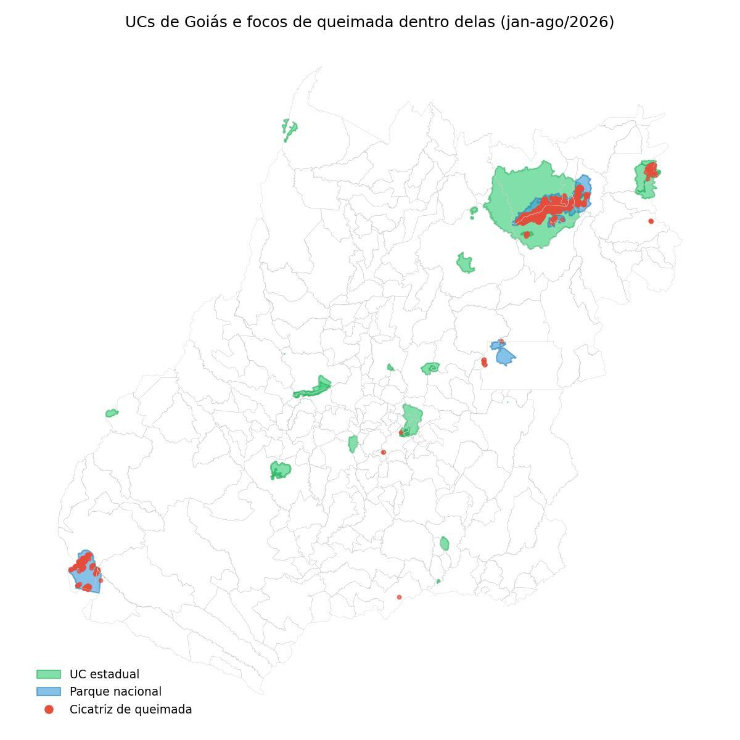
CONSERVAGO / CICLO 1
O impacto histórico é concentrado
Duas unidades dominam os totais reportados no período.
87%
da área queimada associada às UCs
no relatório está em Emas e
Chapada dos Veadeiros.
Acumulado: jan/2025 a ago/2026.
Mapa ao lado: jan–ago/2026.
Projeto Integrador • Inteligência Artificial • 2026/2
08
Notes:
O relatório aponta Emas com 30.285 hectares e Chapada dos Veadeiros com 27.662 hectares; juntas representam aproximadamente 87% do total associado às UCs. O mapa do documento usa apenas janeiro a agosto de 2026, enquanto os 87% usam todo o histórico. Essa concentração sugere atenção ao desequilíbrio entre unidades na avaliação futura do modelo.
FONTES: Marco_1_ConservaGO_completo (1).pdf, p. 5–6.

Slide 9
CONSERVAGO / CICLO 1
Linha de base: prever fogo no mês seguinte
Uma referência simples para avaliar modelos futuros.
01
Unidade de observação
Uma UC em um mês → ocorrência ou ausência de fogo no mês seguinte.
02
Painel descrito
30 UCs × 19 transições = 570 observações; 10,7% de casos positivos.
03
Duas regras de comparação
Sempre prever “sem fogo” ou repetir a ocorrência do mês atual.
Projeto Integrador • Inteligência Artificial • 2026/2
09
Notes:
Explique baseline como um ponto de partida que um modelo precisa superar. A classe majoritária sempre prevê ausência de fogo. A persistência usa o que aconteceu no mês atual como previsão do seguinte. O documento descreve separação temporal sem embaralhar, mas informa “18 meses” junto de jan/2025 a mai/2026, intervalo que tem 17 meses. É necessário reconciliar datas, transições e tamanho do teste antes de afirmar que a validação foi reproduzida.
FONTES: Marco_1_ConservaGO_completo (1).pdf, p. 6–7.

Slide 10
CONSERVAGO / CICLO 1
Acurácia alta pode esconder os casos de fogo
Resultados da linha de base apresentados no relatório.
Regra | Acurácia | Precisão | Revocação | F1
Sempre “sem fogo” | 81,7% | 0% | 0% | 0,00
Persistência | 86,7% | 66,7% | 54,5% | 0,60
Persistência é a referência a superar no próximo ciclo.
Pendente: reconciliar a janela temporal e reproduzir as métricas.
Projeto Integrador • Inteligência Artificial • 2026/2
10
Notes:
A regra que nunca prevê fogo alcança 81,7% de acurácia, mas não identifica nenhum caso positivo. A persistência identifica 54,5% dos casos positivos e tem F1 de 0,60. Isso reforça avaliar revocação e precisão, além de acurácia. Estes são resultados documentados, não métricas reexecutadas nesta apresentação. A janela de teste deve ser conferida. A prioridade em reduzir falsos negativos ainda deve ser validada com usuários reais.
FONTES: Marco_1_ConservaGO_completo (1).pdf, p. 6–7.

Slide 11
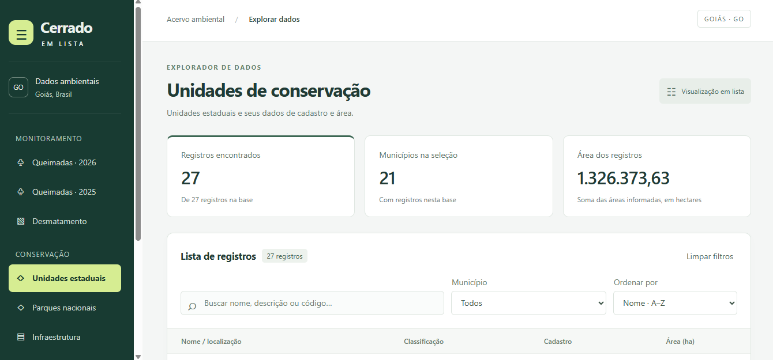
CONSERVAGO / CICLO 1
O sistema transforma a base em consulta
Protótipo registrado na entrega: “Cerrado em Lista”.
Projeto Integrador • Inteligência Artificial • 2026/2
11
Notes:
Mostre a captura do sistema incluída no Marco 1. O usuário consulta as unidades estaduais, vê os totais e usa busca, filtros e ordenação. O nome ConservaGO identifica o projeto; Cerrado em Lista é a marca da interface mostrada no documento. A captura representa a versão entregue, anterior à unificação do monitoramento.
FONTES: Marco_1_ConservaGO_completo (1).pdf, p. 11, imagem extraída sem alteração.

Slide 12
CONSERVAGO / CICLO 1
Monitoramento evoluiu para uma lista única
Versão local atual: todas as 30 unidades, ordenadas pelo percentual atingido.
01
Escolha do fenômeno
Queimada (jan–ago/2026) ou desmatamento (PRODES 2025).
02
Leitura por área
Percentual, barra proporcional e hectares atingidos em relação à área total.
03
Cálculo espacial
União das ocorrências recortadas pela UC, evitando contar sobreposições duas vezes.
Projeto Integrador • Inteligência Artificial • 2026/2
12
Notes:
Explique a evolução solicitada após as primeiras telas: a navegação concentra queimadas e desmatamento em Monitoramento, com todas as áreas em ordem decrescente. O usuário escolhe apenas o fenômeno. Percentual = área da união das ocorrências dentro da UC dividida pela área geométrica total da UC, vezes 100. É um indicador histórico, não probabilidade futura de incêndio. Os períodos diferem entre os fenômenos, portanto não são diretamente equivalentes. Esta funcionalidade está no código local; não afirmar que a versão publicada já está atualizada.
FONTES: Código local dist/impact.js, dist/impact-data.js e scripts/compute_impact.py; solicitações do usuário nesta tarefa.

Slide 13
CONSERVAGO / CICLO 1
O que o Ciclo 1 entregou — e o que falta
Conferência com os requisitos do Marco 1.
Item | Situação evidenciada
Problema, público, ODS e escopo | Documentados
Base de dados e análise exploratória | Apresentadas no relatório
Linha de base | Resultados registrados; reprodução a conferir
Protótipo de consulta | Telas entregues e código local
Conversas reais com usuários | Pendentes: documento contém simulações
Projeto Integrador • Inteligência Artificial • 2026/2
13
Notes:
Faça um balanço transparente. O norteador pede conversas reais, e o relatório identifica explicitamente os três relatos como simulações de preenchimento. Por isso essa exigência permanece pendente. Escopo, dados e análise estão documentados; os resultados do baseline precisam de checagem de reprodutibilidade. A interface é evidência adicional do desenvolvimento do sistema.
FONTES: Projeto 3º Período (1).pdf, p. 6–9; Marco_1_ConservaGO_completo (1).pdf, p. 1–11, especialmente p. 3 e 6.

Slide 14
CONSERVAGO / CICLO 1
Próximo ciclo: validar e avançar para previsão
Prioridades antes de integrar um modelo ao sistema.
01
Validar o problema e consolidar a base
Entrevistas reais, licenças, cadastros e revisão do corte temporal.
02
Treinar e comparar
Incluir variáveis úteis e avaliar modelos contra a regra de persistência.
03
Integrar e testar o produto
API de previsão, explicação dos resultados e testes com o público.
Projeto Integrador • Inteligência Artificial • 2026/2
14
Notes:
Conecte as pendências ao Ciclo 2: validação com pessoas reais, fontes e licenças rastreáveis, reprodução da linha de base e testes temporais adequados. Dados meteorológicos e focos do INPE são candidatos planejados. A integração web/API preditiva é futura. O desempenho do modelo deve ser comparado à persistência e interpretado em função do uso real.
FONTES: Projeto 3º Período (1).pdf, p. 6–9; Marco_1_ConservaGO_completo (1).pdf, p. 1–3 e 6–7.

Slide 15
CONSERVAGO / CICLO 1
Uma base concreta para o ConservaGO
O primeiro ciclo organizou o problema, os dados e a consulta.
Próximo passo:
transformar o histórico em uma previsão
validada e útil para quem atua nas UCs.
Eduardo — dados e geoprocessamento
Nicolas — pesquisa, ODS e documentação
Rafael — linha de base e planejamento web/API
Projeto Integrador • Inteligência Artificial • 2026/2
15
Notes:
Encerre destacando que o principal ganho foi estruturar uma base de trabalho e tornar os dados acessíveis. A etapa seguinte é validar o problema e demonstrar que uma previsão acrescenta valor além das regras simples. Abra para perguntas. Os papéis são os declarados no documento, não comprovação individual de implementação.
FONTES: Marco_1_ConservaGO_completo (1).pdf, p. 1; síntese do documento e do código local.

